Slide 1
Межотраслевой научно-практический центр систем идентификации и электронных деловых операций Национальной академии наук Беларуси
www.ids.by
ВЫСОКОУРОВНЕВЫЕ ТЕХНОЛОГИИ ПРОГРАММИРОВАНИЯ ДЛЯ КОМПЬЮТЕРНЫХ СИСТЕМ (RFID-ТЕХНОЛОГИИ)
Тема 2. Основные характеристики RFID-технологий.
Преимущества и недостатки RFID-технологий.
Экономическая эффективность применения RFID-технологий.
Системное ПО.

Slide 2

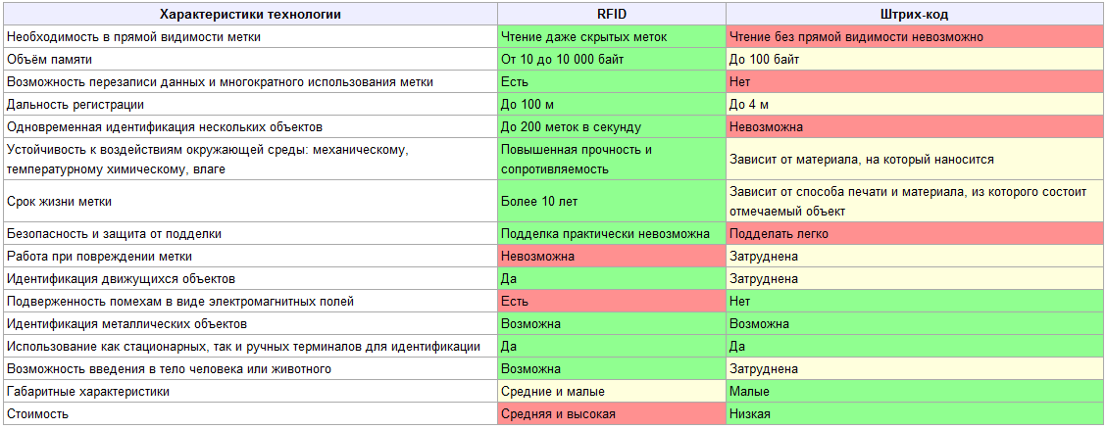
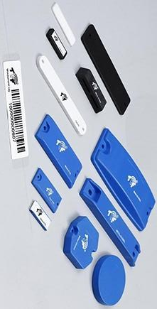
Основные характеристики RFID-технологий
(в сравнении со штрих-кодом)

Slide 3

Преимущества RFID меток перед
штрих-кодированием
уменьшение влияния человеческого фактора при считывании информации;
автоматизация производственных процессов, связанных с маркировкой товаров и грузов;
экономия времени на внесении и отслеживании информации;
автоматизация сбора и мониторинга статистической информации;
предотвращение создания контрафактной продукции вследствие невозможности подделки метки;
информация метки может быть зашифрована или защищена паролем
возможность применения даже в агрессивных средах: RFID-метки могут читаться через бумагу, грязь, краску, пар, воду, пластмассу, древесину;
площадь микросхемы 0,5 кв. мм.
метку не требуется размещать на внешней стороне упаковки (объекта), ее можно «спрятать»;
метки могут быть интеллектуальны.

Slide 4
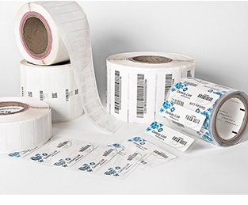
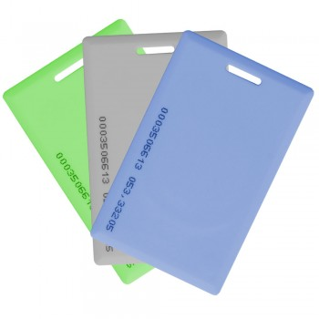
Ограничения RFID технологии
Относительно высокая стоимость, в логистике для маркировки большинства товаров выгодно при цене метки ниже 5 центов за штуку
Вероятность ошибки минимальна, но существует
Температура и влажность окружающей среды могут повлиять на работу метки
Подверженность систем помехам в виде электромагнитных полей
Возможное экранирование меток (за исключением специализированных) при размещении на металлических поверхностях
Необходимость распределения радиочастот
Критика церкви и общественных организаций (права человека)

Slide 5
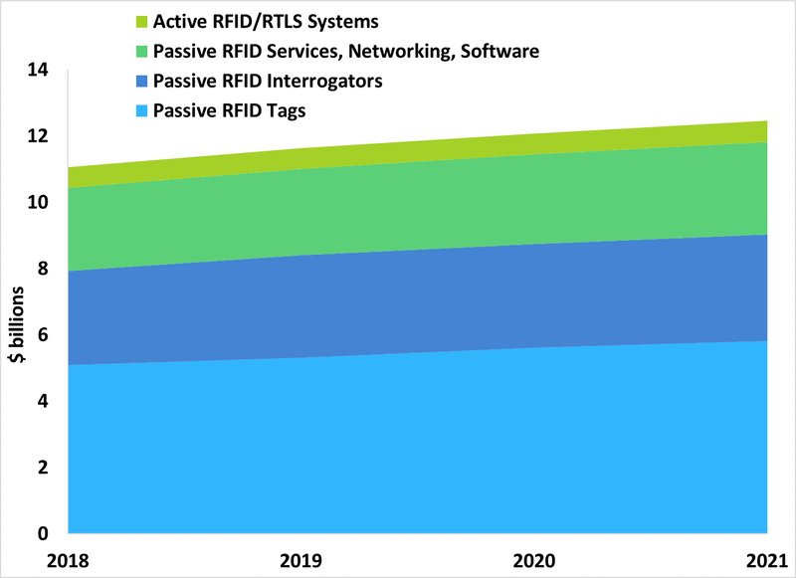
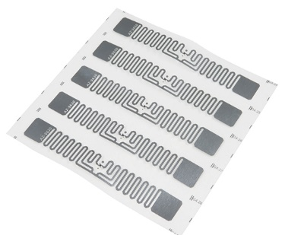
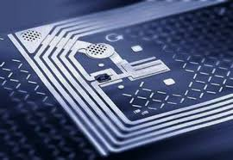
Общий рынок RFID в миллиардах долларов США

Slide 6
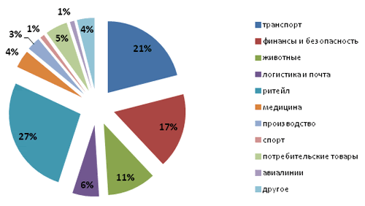
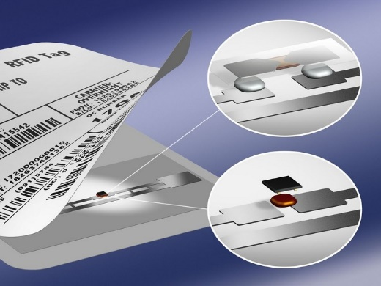
Структура мирового рынка продуктов RFID

Slide 7
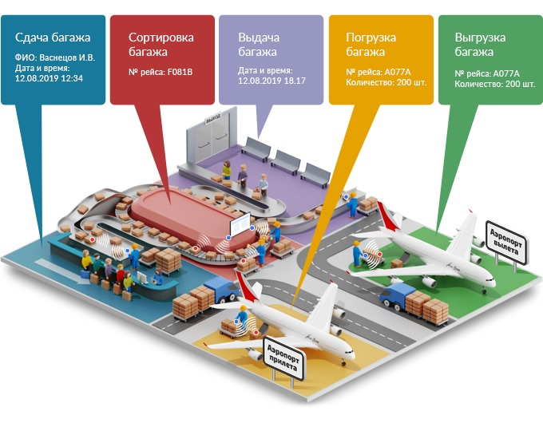
Экономический эффект от внедрения RFID-системы в аэропортах для маркировки багажа
Сокращение расходов на выплату компенсаций клиентам.
Снижение в несколько раз времени комплектации, погрузки и получения багажа в аэропортах.
Рост лояльности клиентов авиакомпаний и увеличение их количества в долгосрочной перспективе.
Сокращение эксплуатационных расходов аэропортов.

Slide 8
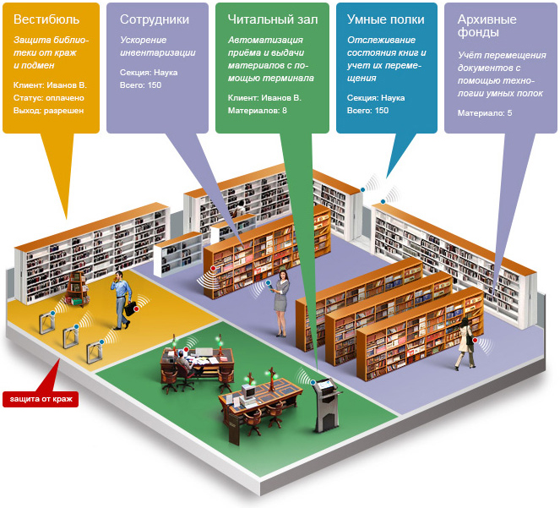
Экономический эффект от использования RFID-системы в библиотеках и архивах
Снижение риска краж. Инвентаризация, приём-выдача материалов и прочая ручная работа максимально ускоряют работу.
Улучшение сервиса, а значит - лояльности пользователей. Ускоряется процесс приёма и выдачи, а значит нет очередей и других неприятных спутников медленной работы архивных и библиотечных работников.
Снижение временных издержек на инвентаризацию. Сотрудники будут успевать гораздо больше за тоже количество рабочего времени.

Slide 9
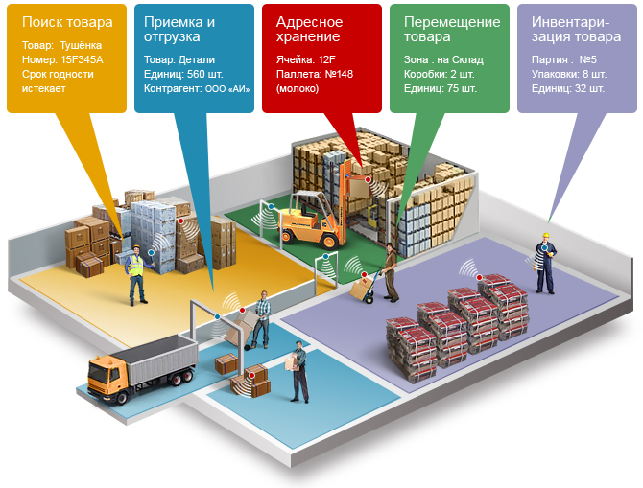
Экономический эффект от внедрения RFID-системы для автоматизации складских процессов
Сокращение затрат на персонал. Инвентаризация и другие процессы теперь не требуют лишних затрат на привлечение дополнительного персонала даже на самых больших площадях.
Сокращение длительности всех процессов. Приемка и отгрузка объектов, а также их перемещение и инвентаризация происходят гораздо быстрее.
Никаких ошибок. Все сведения считываются автоматически и сразу поступают в систему.
Полная безопасность. RFID-метки невозможно подделать, а портативные считыватели сразу пошлют сигнал в систему, если товар покинет отведенную ему зону.

Slide 10
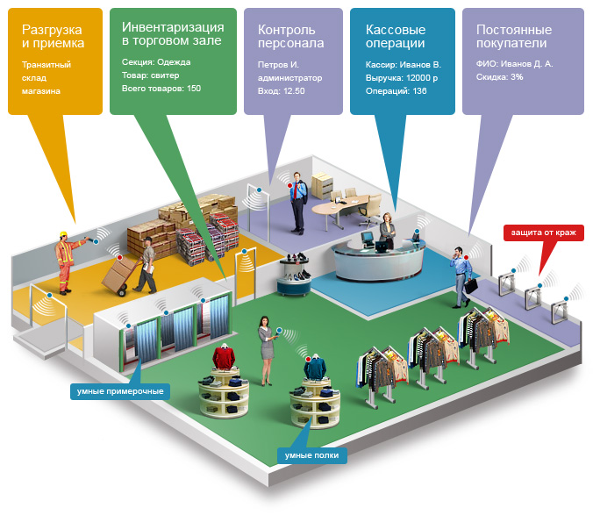
Экономический эффект от внедрения RFID-системы для организации умного магазина в розничной торговле
Удобная и быстрая инвентаризация в торговом зале.
Для инвентаризации товар можно считать мобильным считывателем, пройдя с ним вдоль полок или витрин.
Эффективная защита от краж.
Маркированный товар можно легко обнаружить в сумке или под одеждой, когда человек приближается к стационарному считывателю.
Простые и быстрые кассовые операции.
Кассир быстро и безошибочно считывает RFID-метку товара, при этом происходит идентификация и дезактивация метки, чтобы покупатель беспрепятственно прошёл через RFID-ворота на выходе.
Быстрая приёмка товара в магазине.
Приёмка товара осуществляется с помощью мобильных или стационарных RFID считывателей.

Slide 11
Программное обеспечение RFID-систем
Первый уровень
Драйвера мобильных и стационарных RFID
Считывателей. Софт производителя оборудования
Второй уровень
Софт предоставляющий данные низкого уровня:
коды меток, места устройств считывания
Третий уровень
Отдельные отраслевые решения
• Связь с базой данных
• Минимальный набор функционала
• Интеграция с учетными системами
Четвертый уровень
Межотраслевые универсальные
коробочные решения

Slide 12
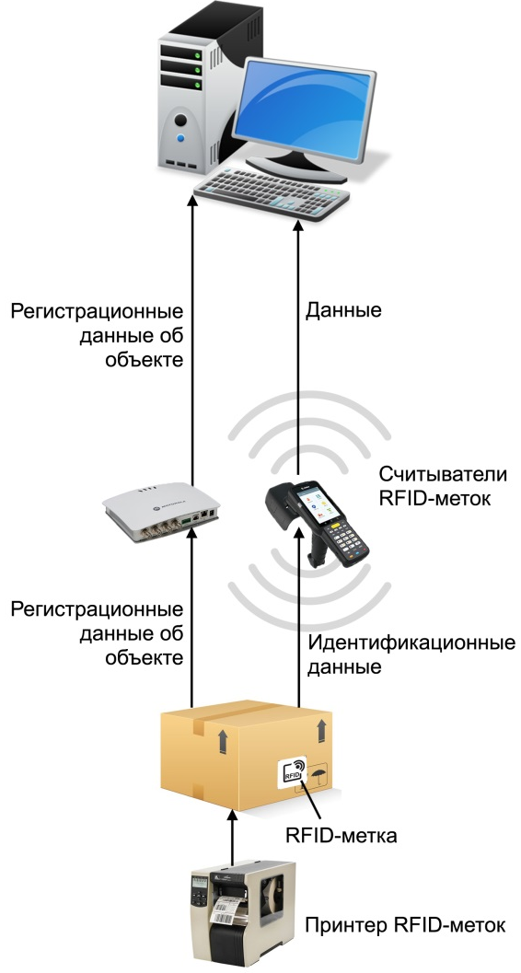
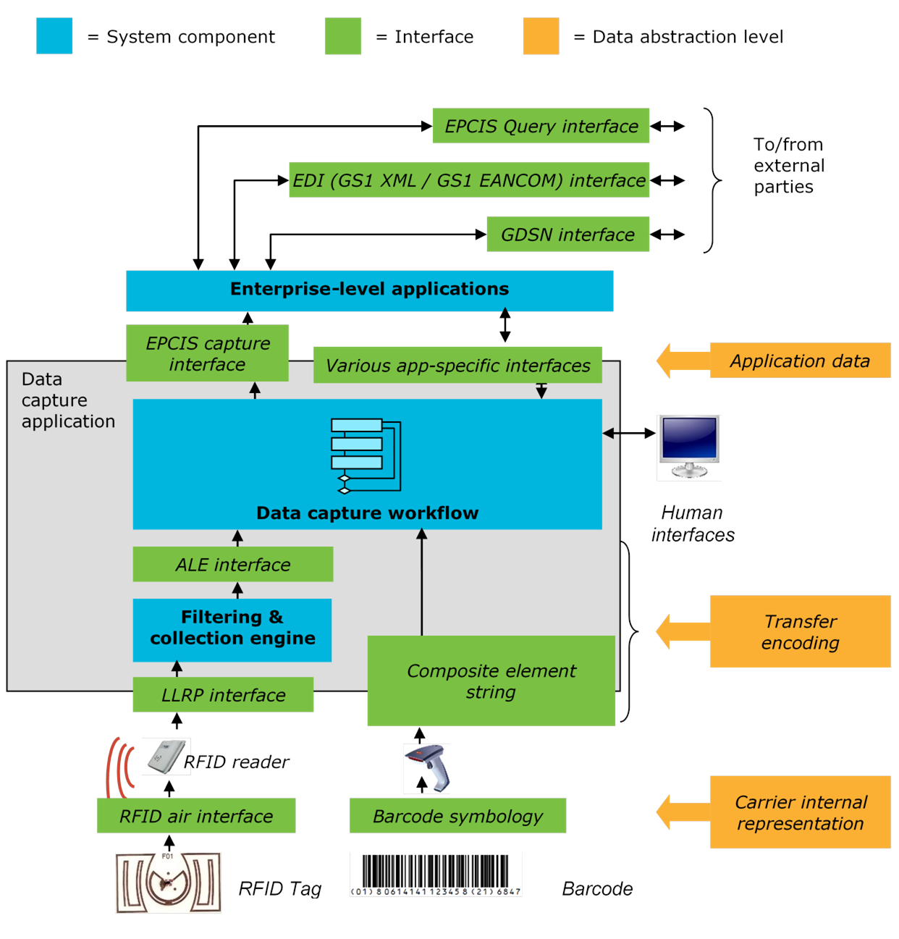
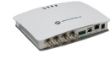


Основные компоненты системного программного обеспечения в RFID-системе
Во внешние системы / от внешних систем
Уровни представления данных
Интерфейс запроса EPCIS
Интерфейс EDI (GS1 XML / GS1 EANCOM)
Интерфейс GDSN
Компонент интерфейса
Системный компонент
Программные приложения на уровне предприятия
Данные приложения
Интерфейс выдачи данных из базы данных EPCIS
Интерфейсы различных приложений
Рабочий процесс сбора данных и накопление их в базе данных EPCIS
Интерфейсы пользователя
Приложение сбора данных
Интерфейс ALE
Система фильтрации и сбора данных
Преобразования считанных данных
Составной ряд элементов
Интерфейс LLRP
RFID-считыватель
Внутреннее представление данных на носителе
Интерфейс RFID
Символика штрихкодирования
RFID-метка
Штриховой код

Slide 13
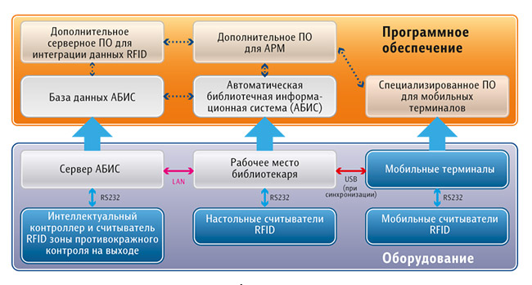


Пример программно-аппаратной архитектуры библиотеки на базе RFID-систем

Slide 14
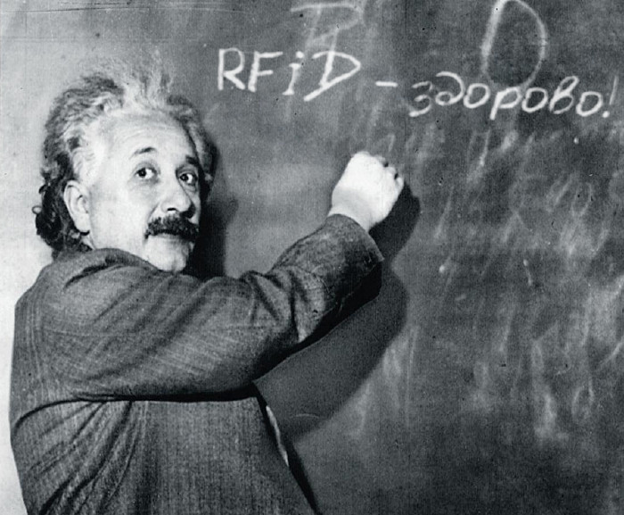

Спасибо за внимание !

